Slide 1
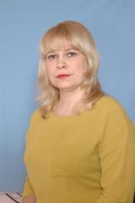
Министерство образования Республики Мордовия
Портфолио
Учеваткиной Марины Юрьевны,
воспитателя
МДОУ «Детский сад №98» г. о. Саранск
Профессиональное образование: высшее, МГПИ им. М.Е. Евсевьева
Специальность: «Педагогика и методика начального образования»
Квалификация: учитель начальных классов
Диплом: ВСГ 2553266
Дата выдачи: 30.01.2009 г.
Общий трудовой стаж: 12 лет
Стаж педагогической работы: 5 лет
В данном учреждении: 3 года
Занимаемая должность: воспитатель
Квалификационная категория: на соответствие занимаемой должности Приказ от 11.11.2019 г. № 712

Slide 2
Представление собственного инновационного педагогического опыта размещено на сайте МДОУ «Детский сад №98»
https://ds98sar.schoolrm.ru/sveden/employees/10038/351613/.
https://nsportal.ru/uchevatkina-marina-yurevna

Slide 3
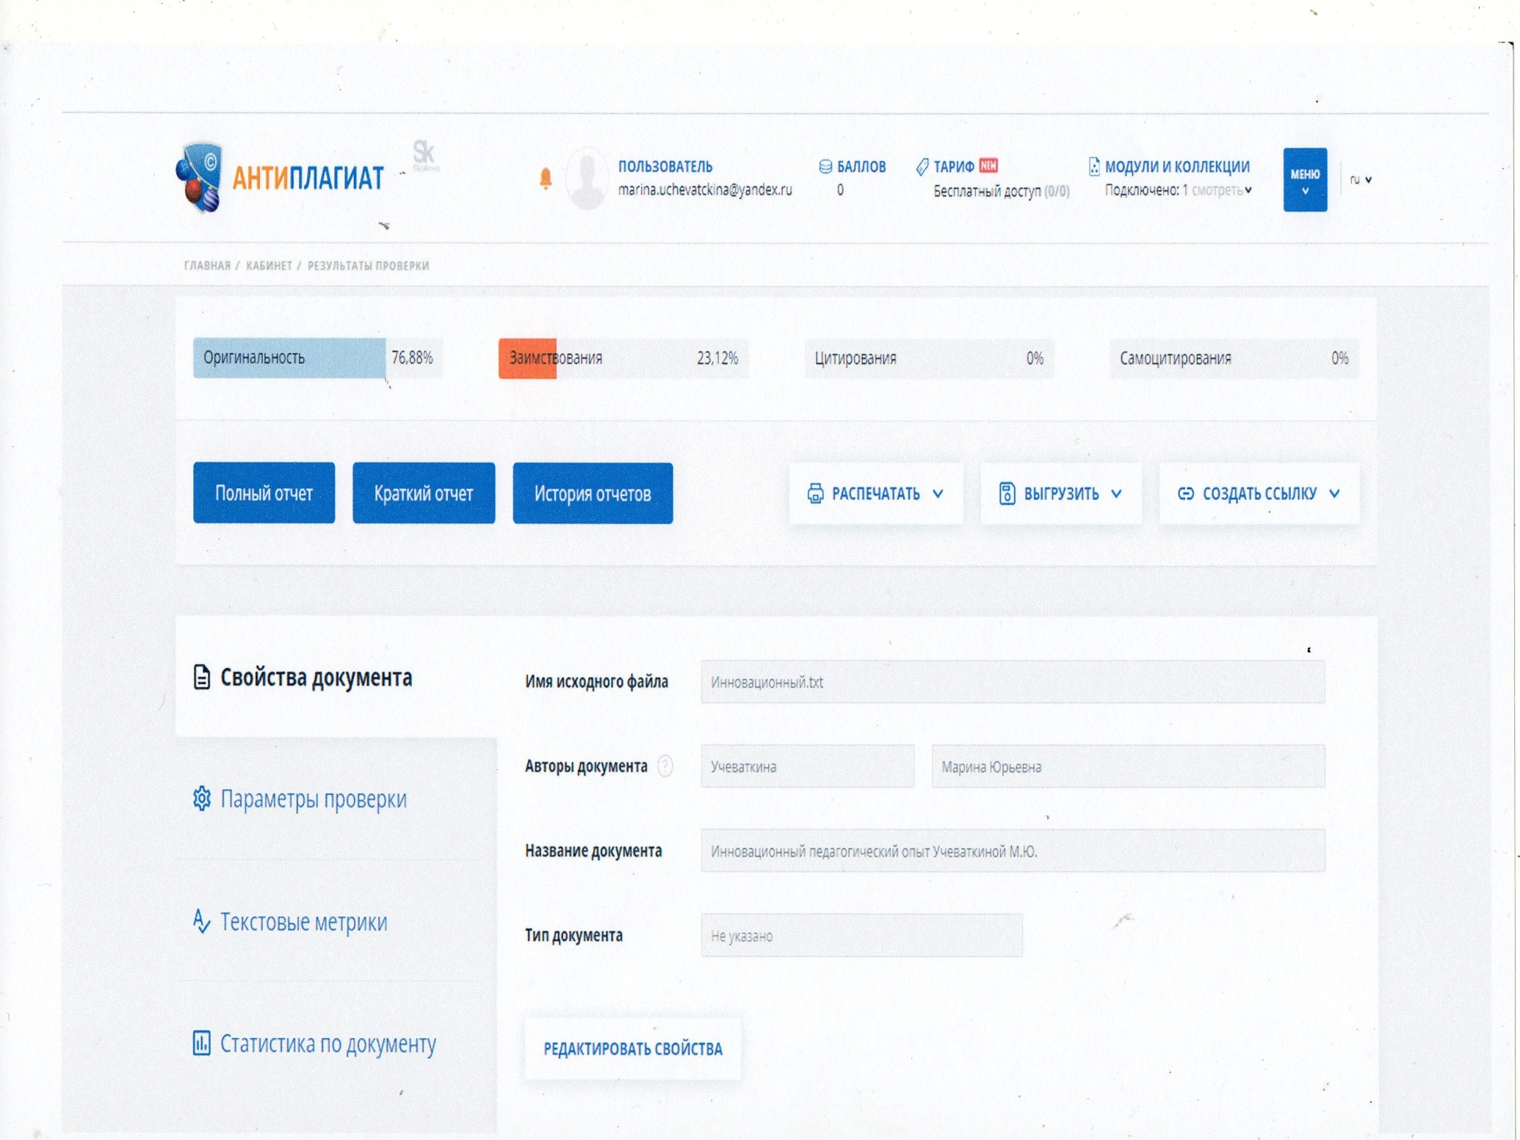

Slide 4
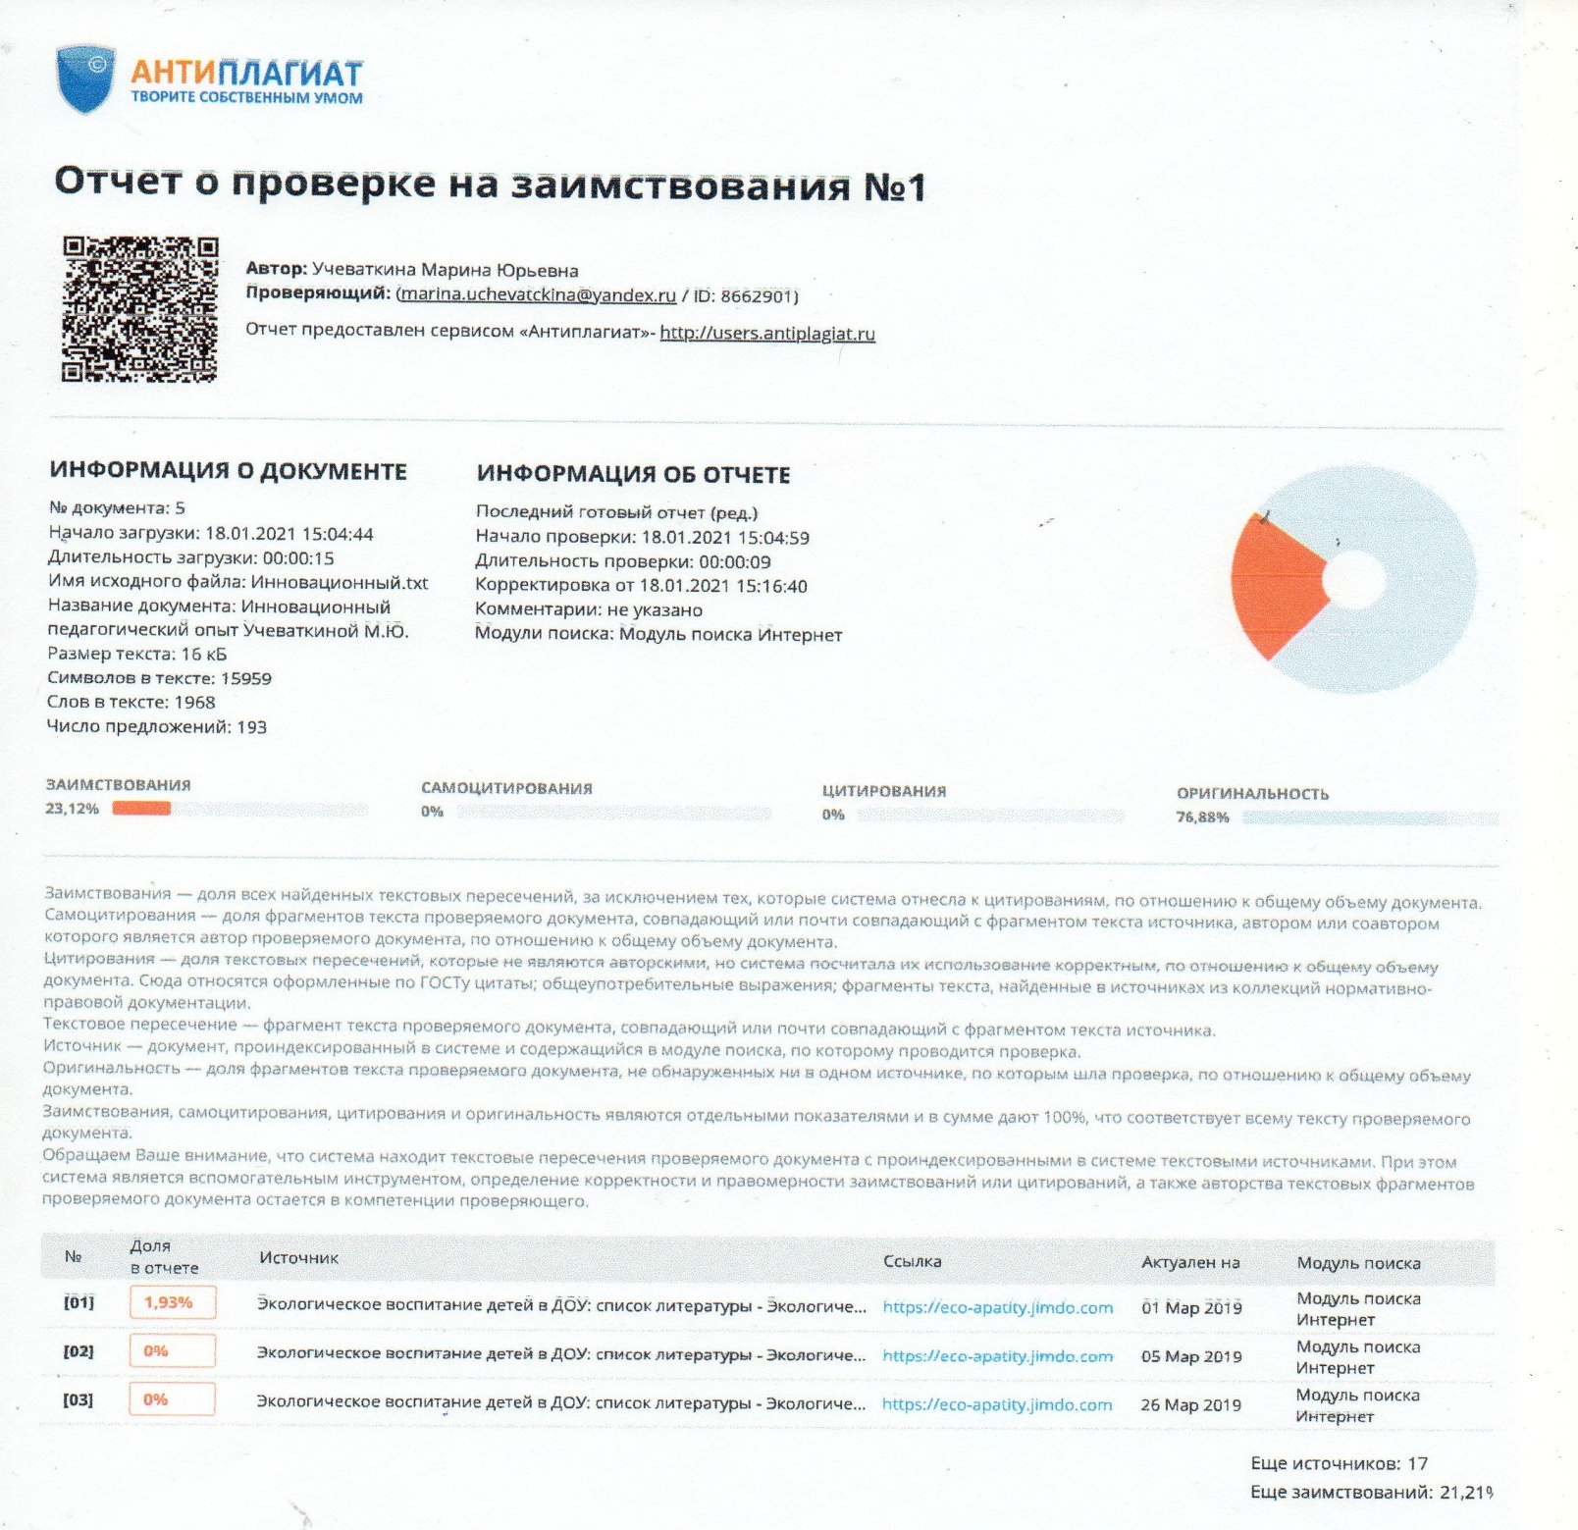

Slide 5
1. Участие в инновационной (экспериментальной) деятельности
Муниципальный уровень
инновационная деятельность МДОУ «Детский сад №98 комбинированного вида»
«Внедрение инновационных педагогических технологий в образовательный процесс дошкольной организации»,
2017-2022 г. г.

Slide 6
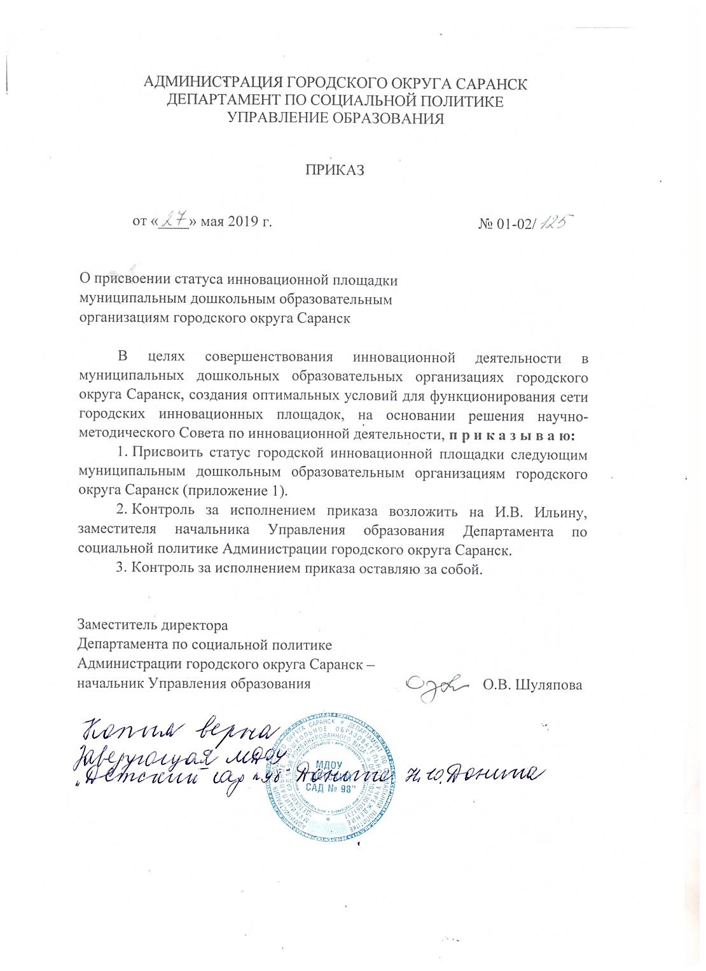

Slide 7
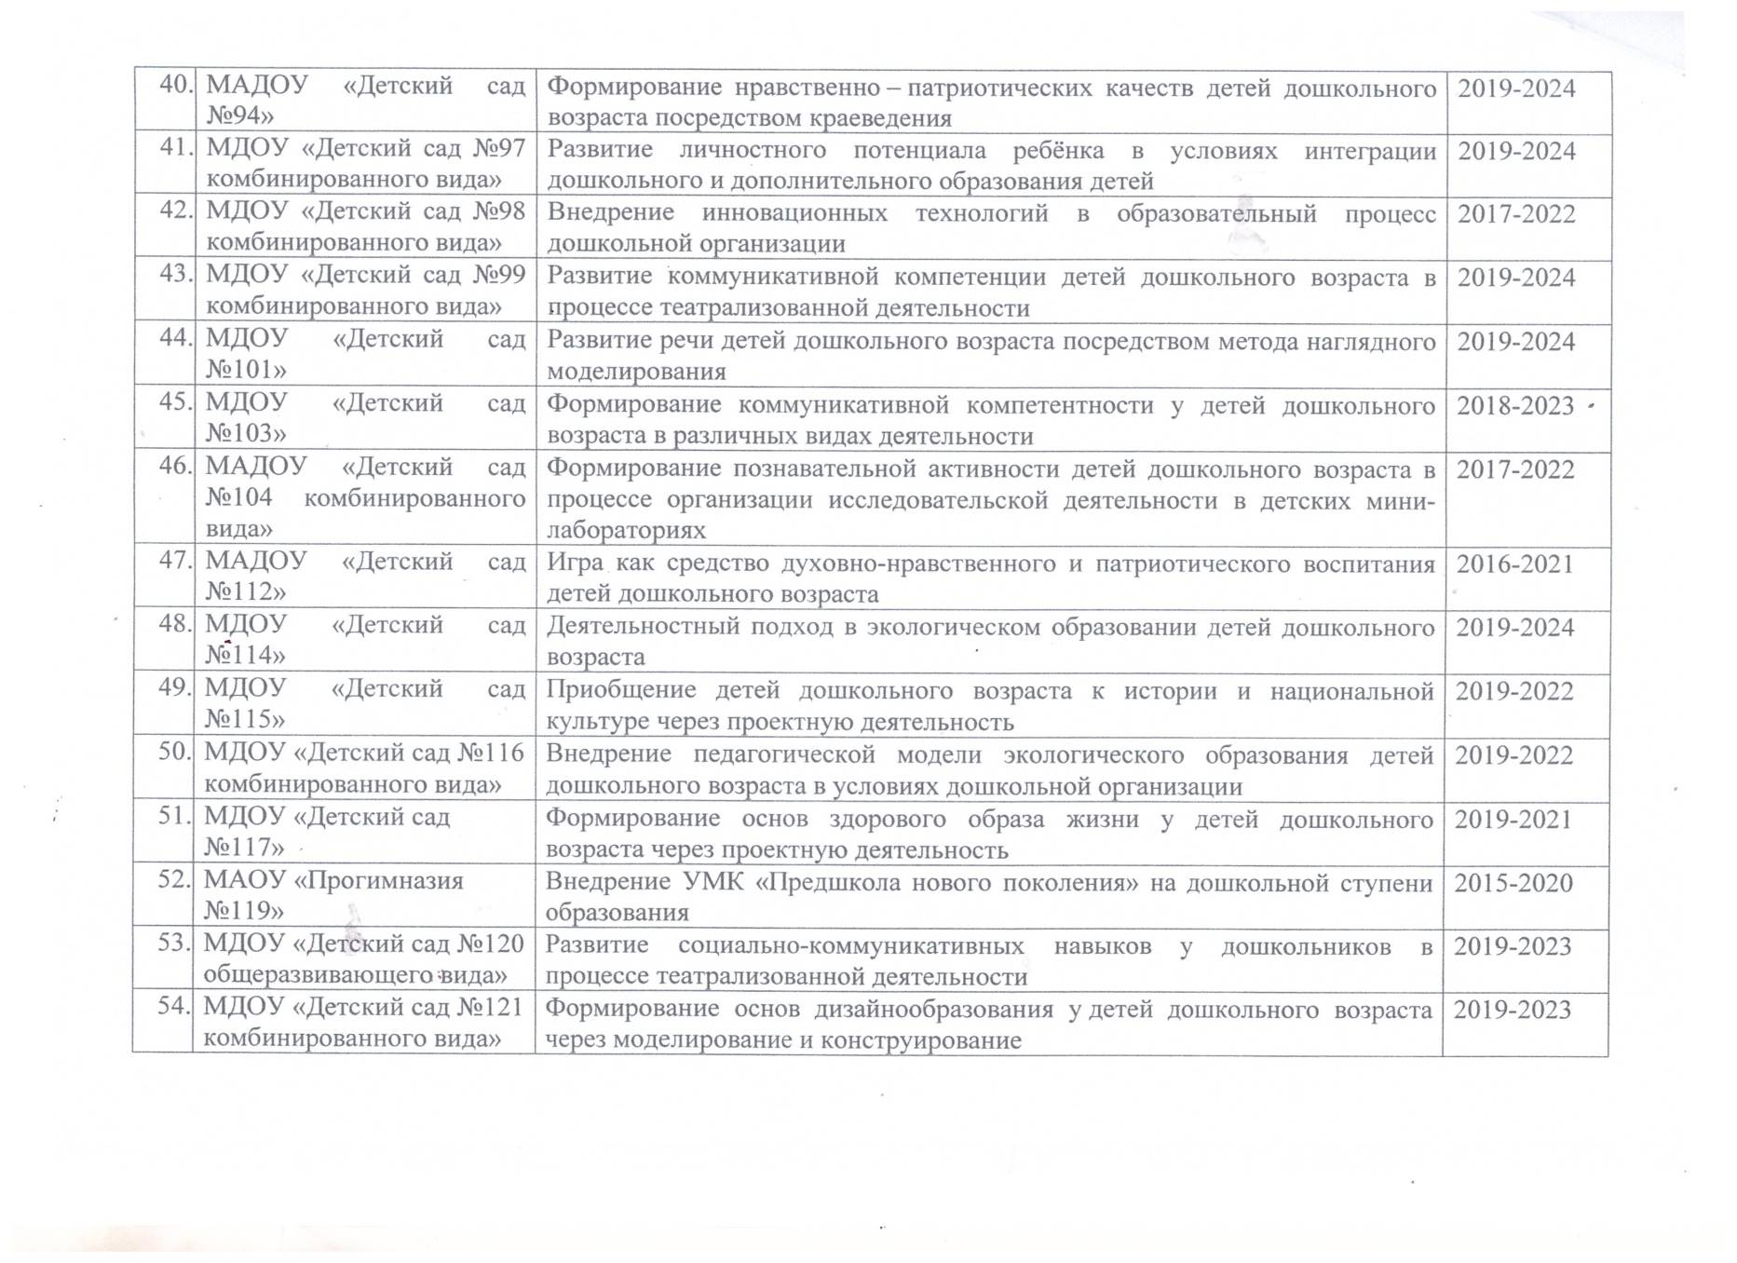

Slide 8
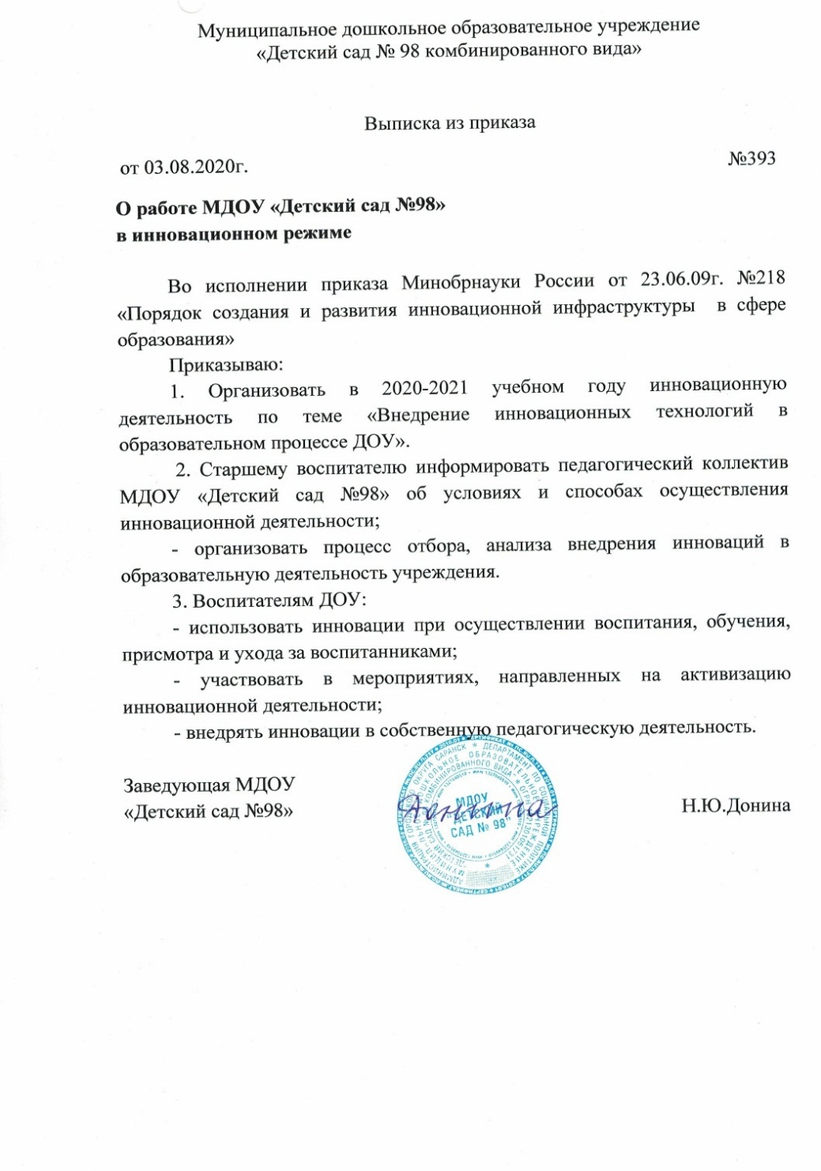
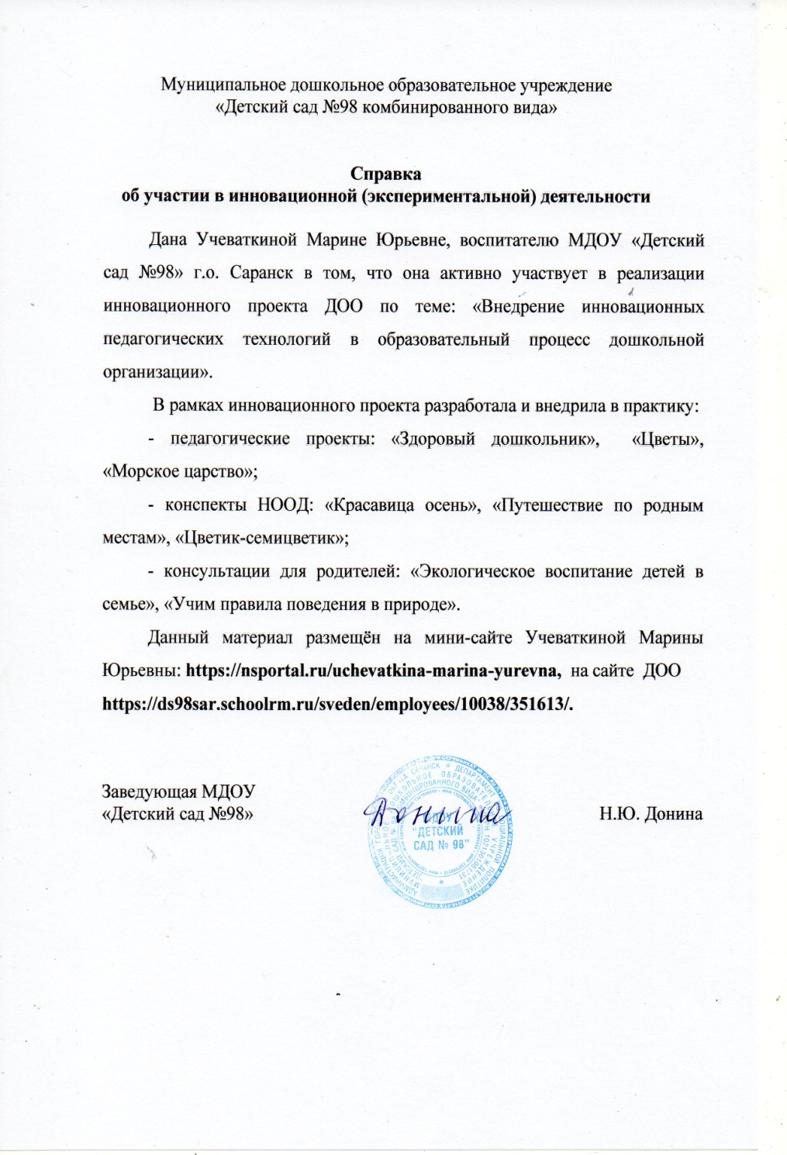

Slide 9
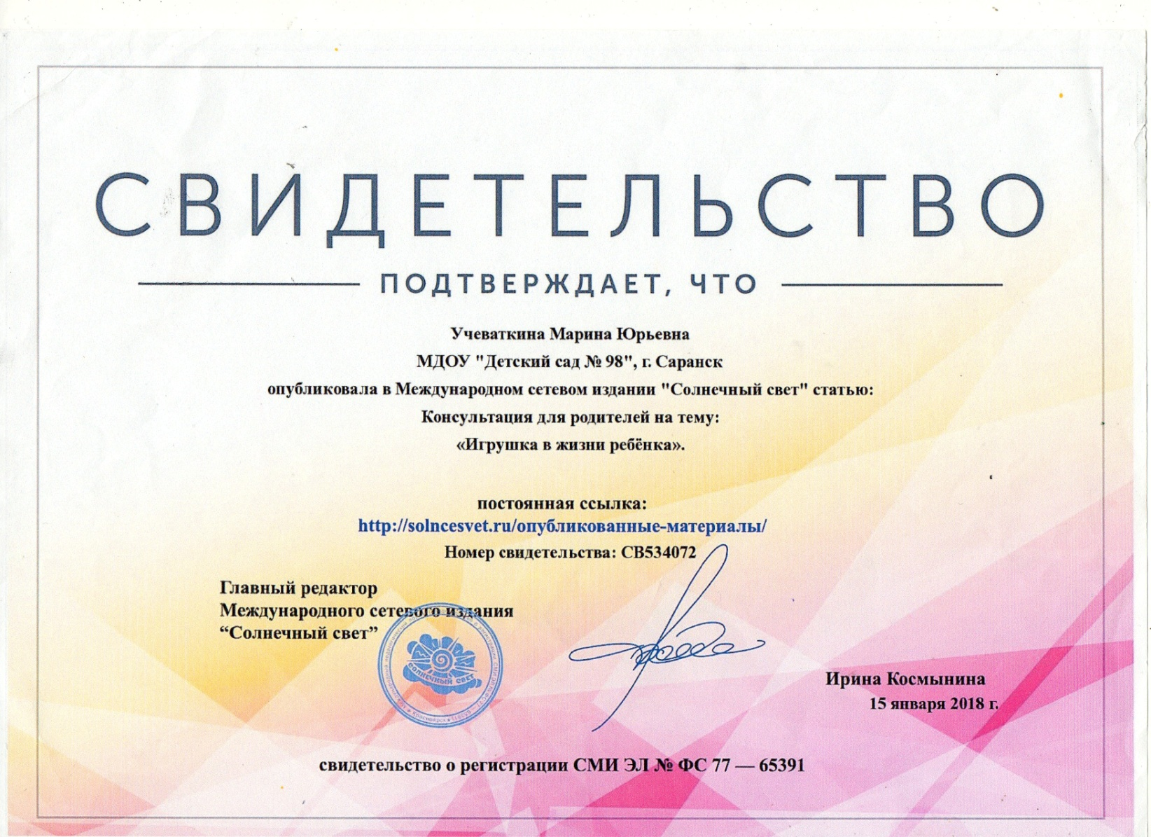
Материалы, прошедшие экспертизу на сайтах, порталах сети Интернет
3. Наличие публикаций

Slide 10
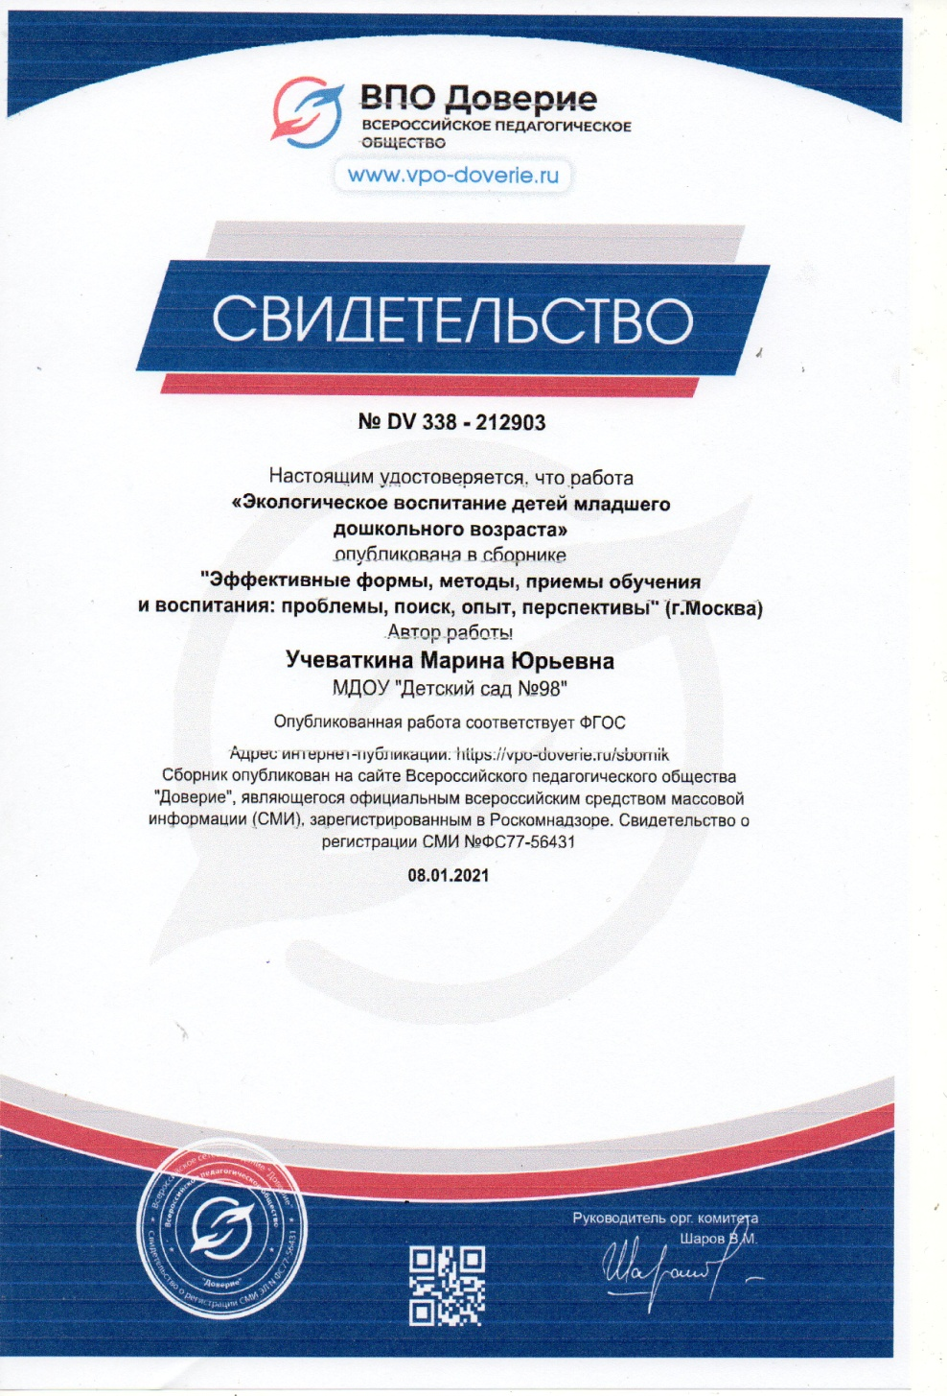

Slide 11
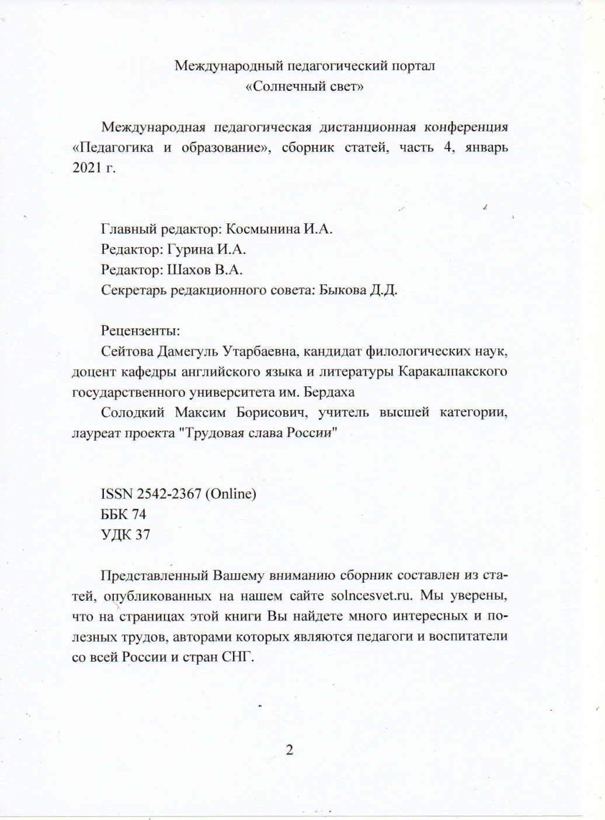
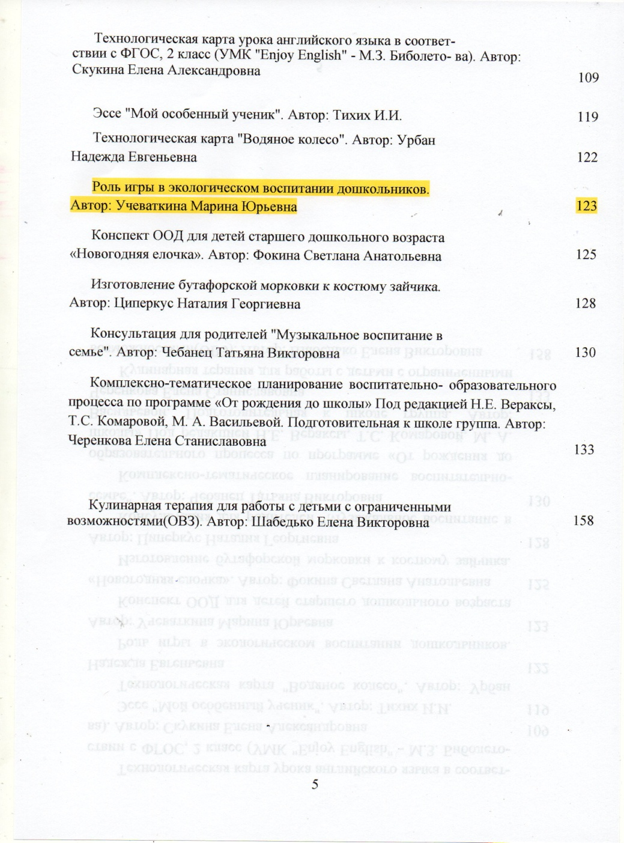
Международный уровень

Slide 12
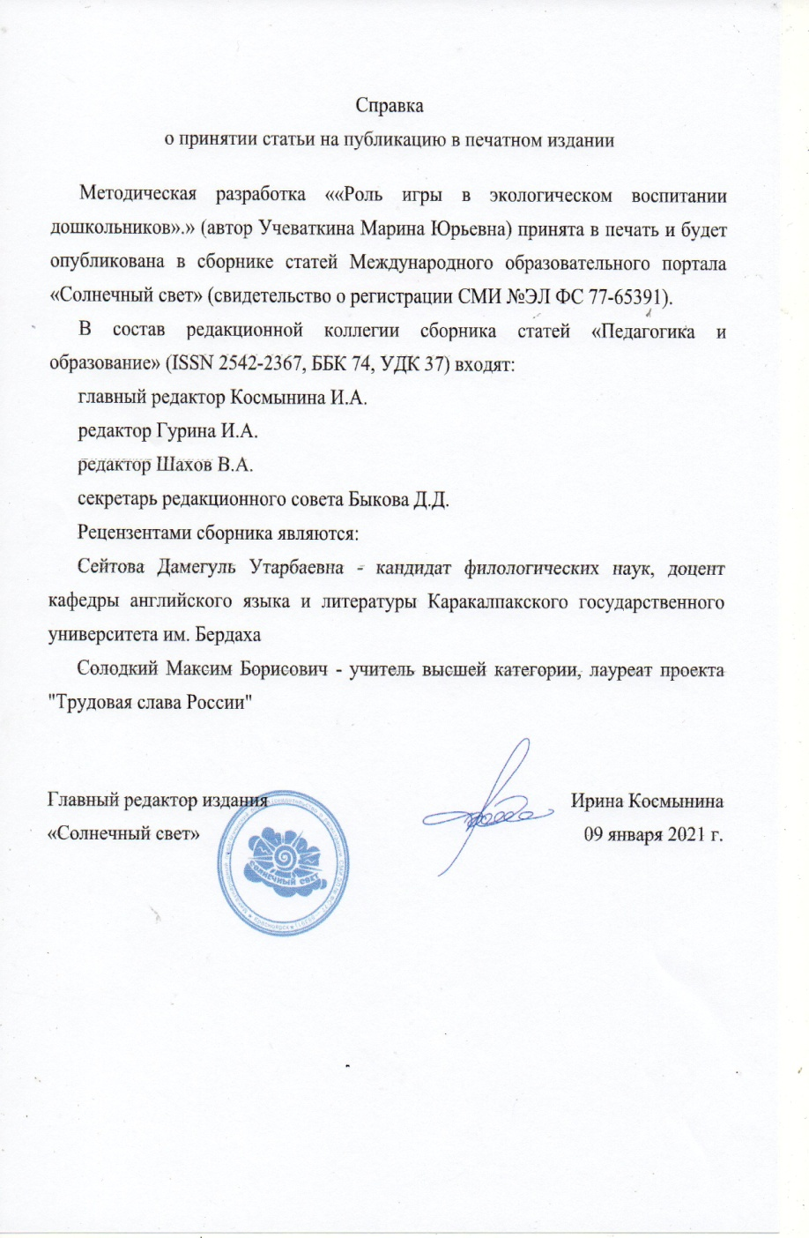

Slide 13
4. Результаты участия воспитанников в: конкурсах; выставках; турнирах; соревнованиях; акциях; фестивалях.

Slide 14
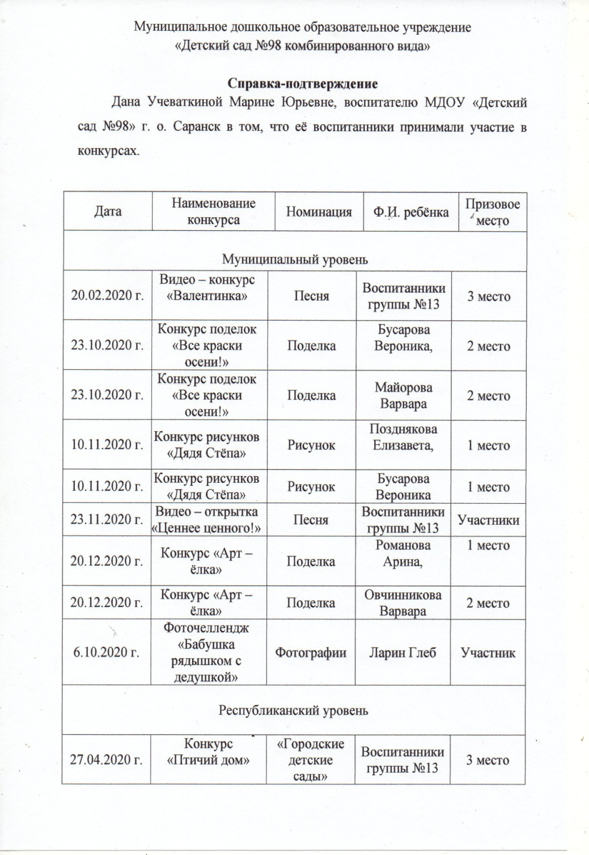
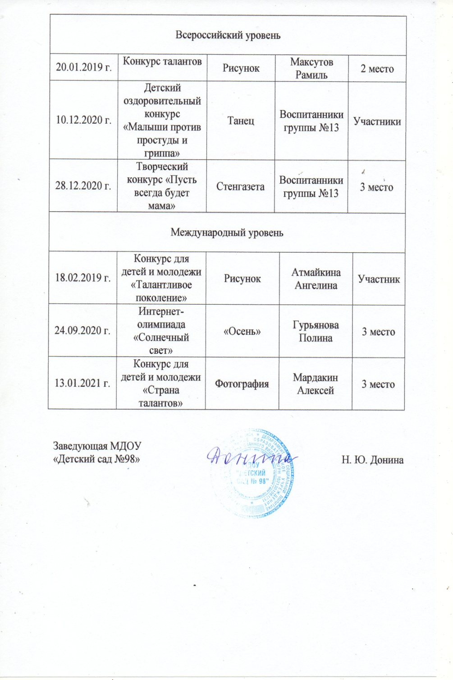

Slide 15
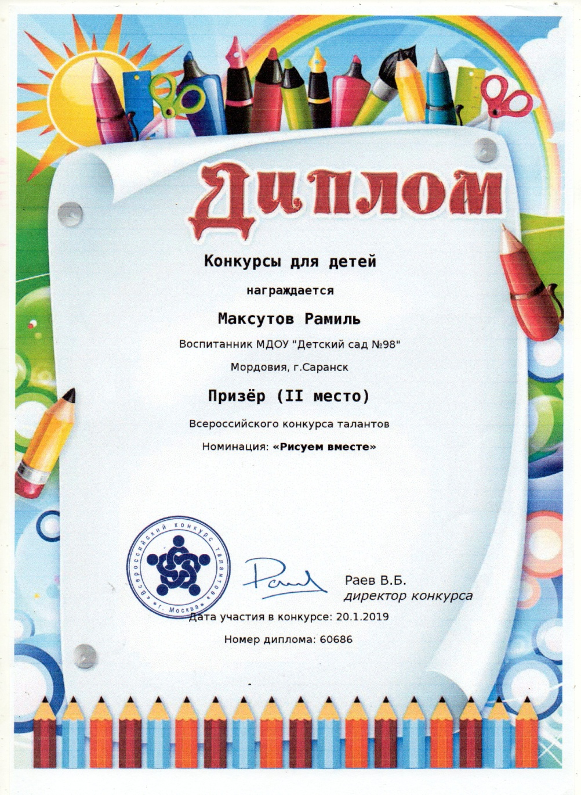
Победы и призовые места в заочных/дистанционных мероприятиях в сети «Интернет»

Slide 16
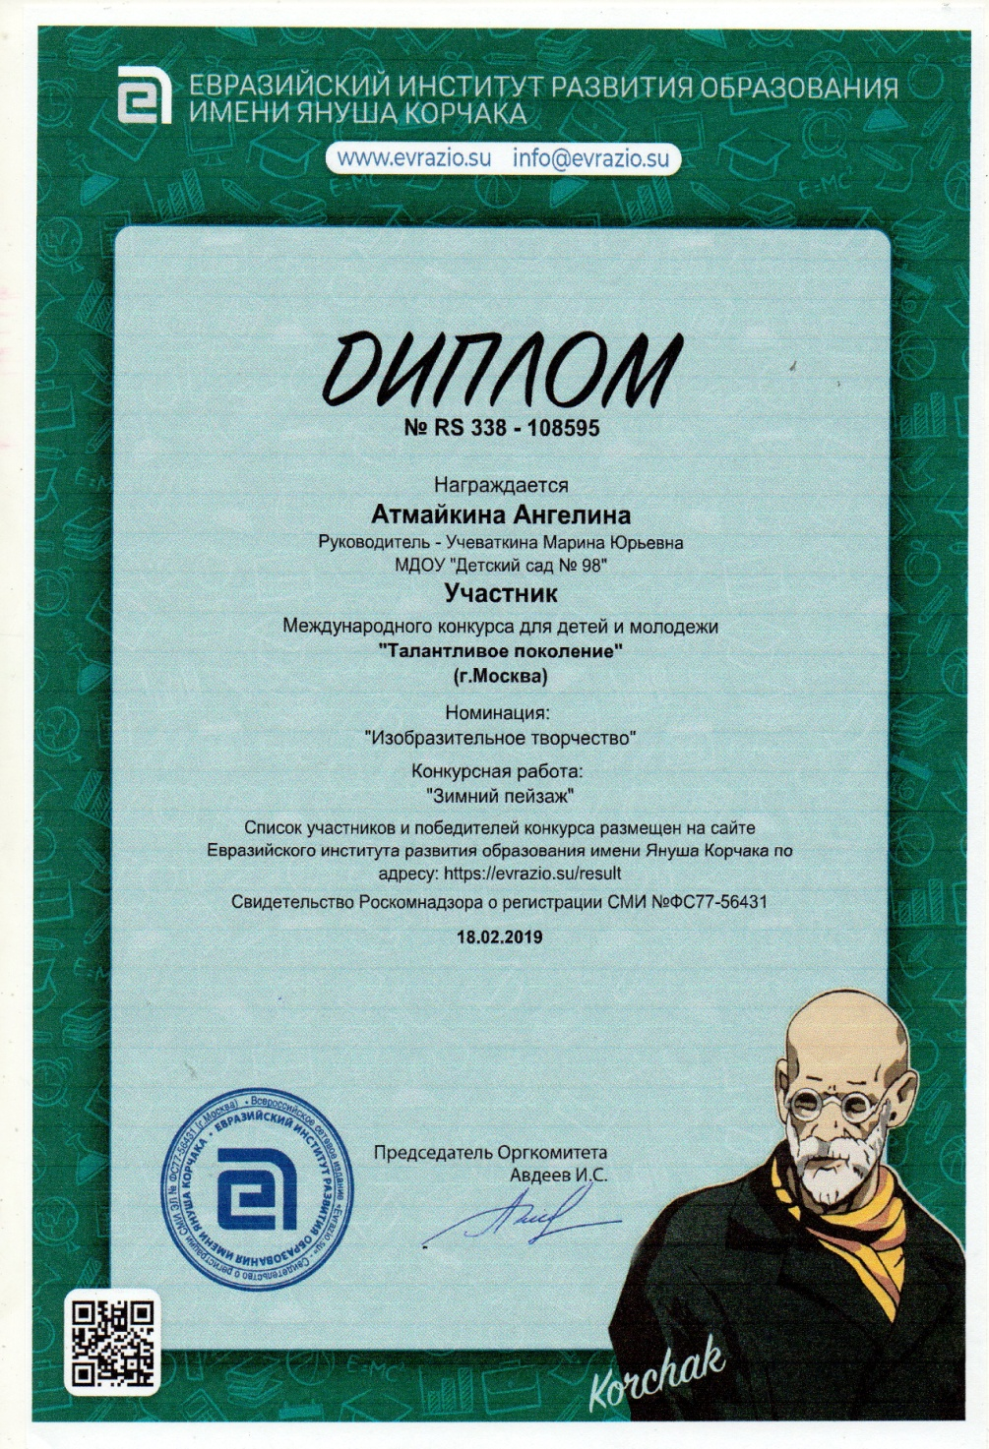

Slide 17
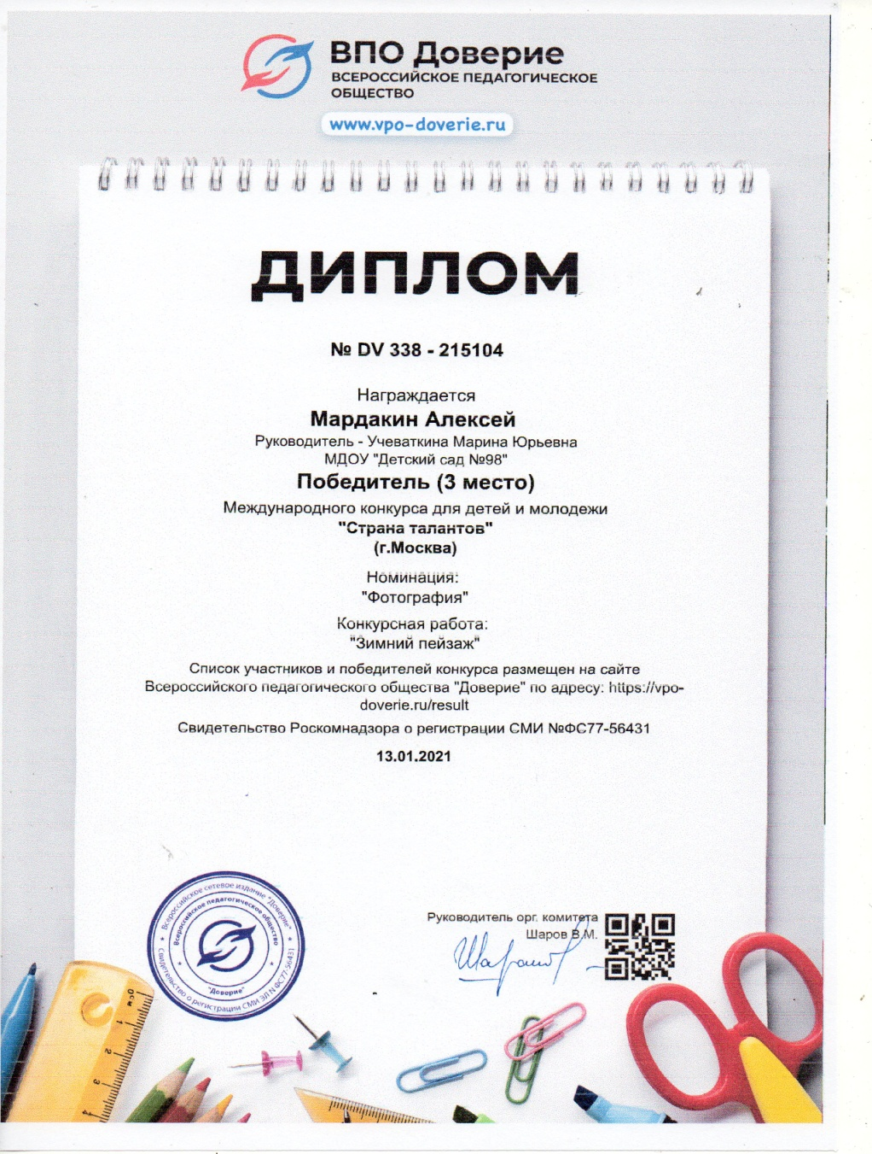

Slide 18
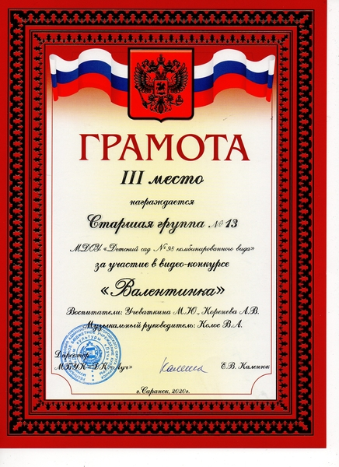
Победы и призовые места в очных муниципальных мероприятиях

Slide 23
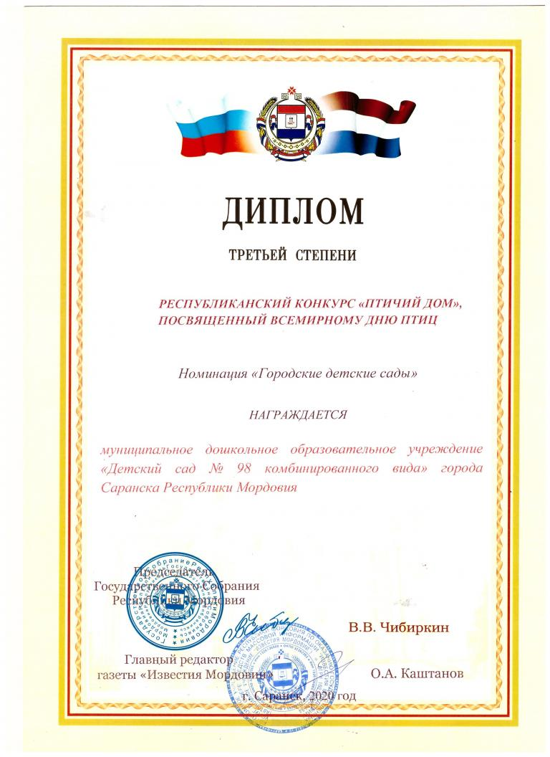
Победы и призовые места в очных республиканских мероприятиях

Slide 24
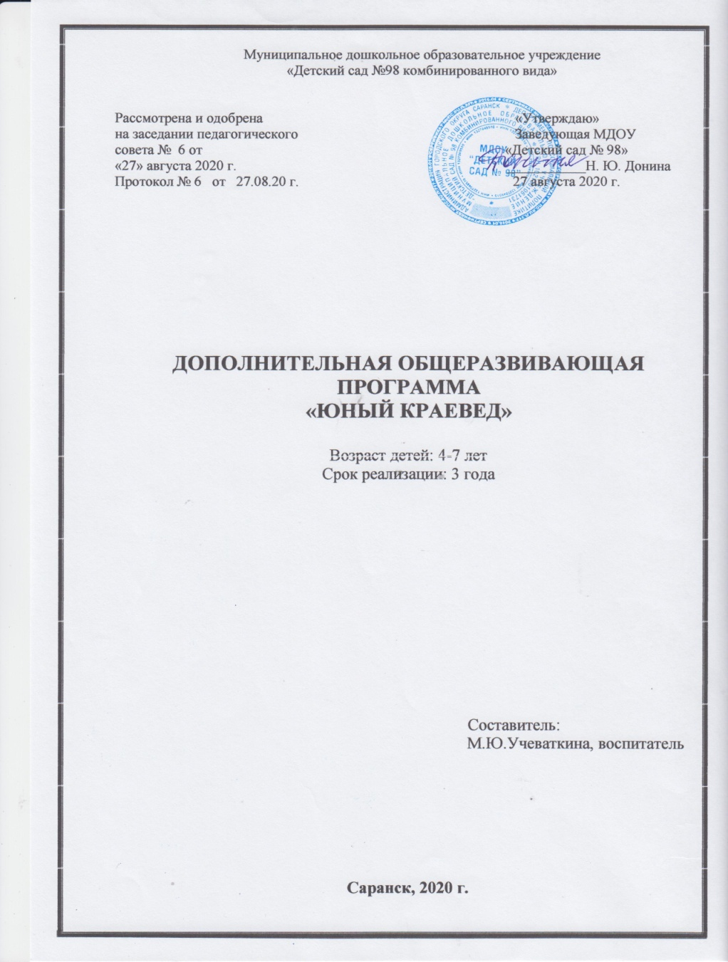
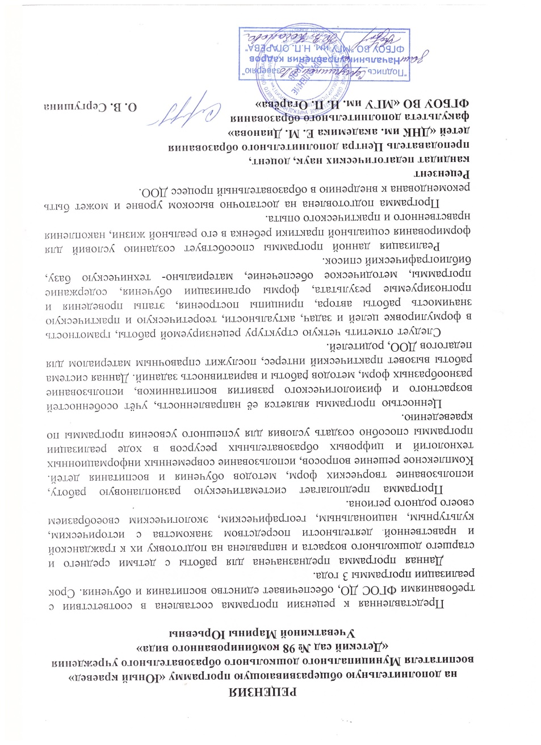
5. Наличие авторских программ, методических пособий

Slide 25
6.Выступления на заседаниях методических советов, научно-практических конференциях, педагогических чтениях, семинарах, секциях, форумах

Slide 26
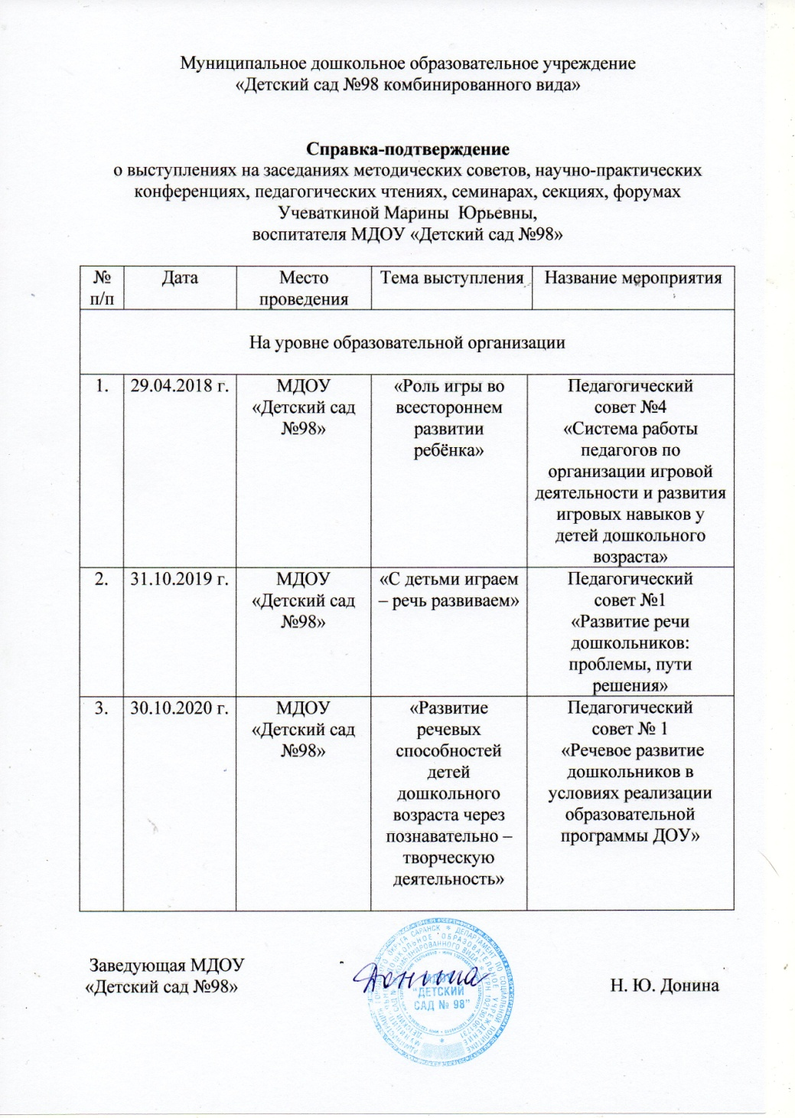
Уровень образовательной организации

Slide 27
7. Проведение открытых занятий
мастер-классов, мероприятий

Slide 28
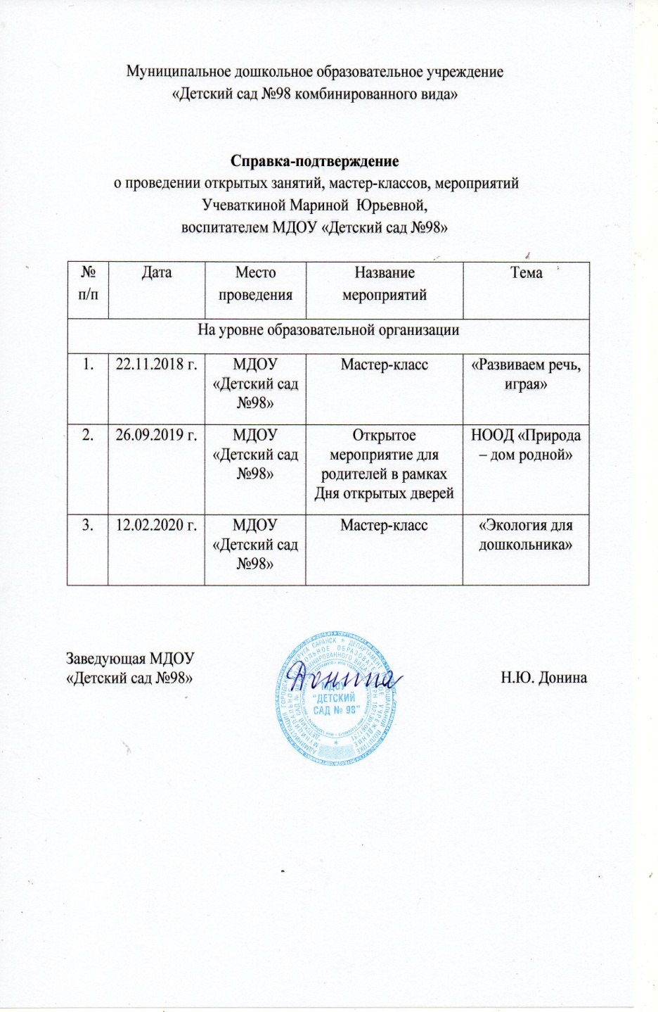
Уровень образовательной организации

Slide 29
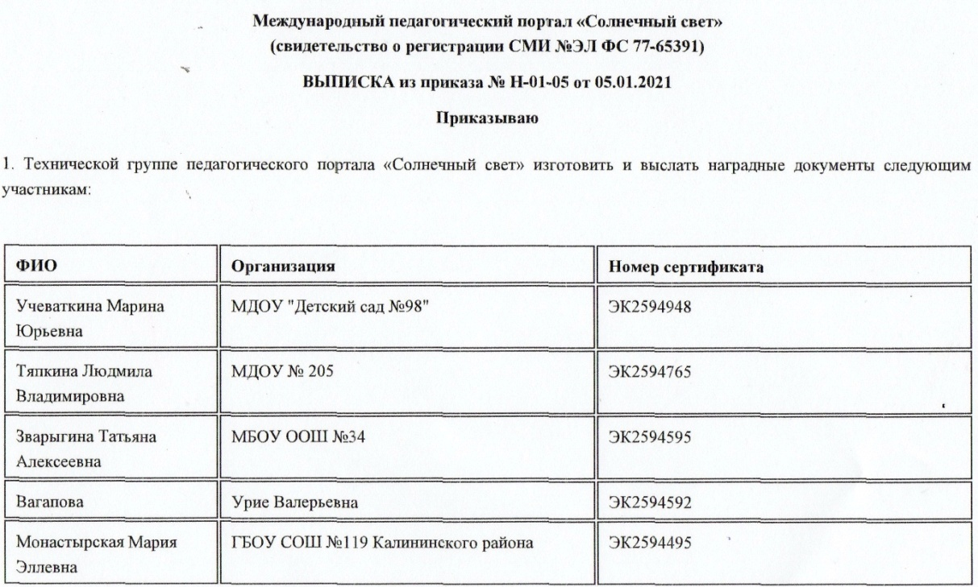
8. Экспертная деятельность
Международный уровень

Slide 30
9. Общественно-педагогическая активность педагога : участие в комиссиях, педагогических сообществах, в жюри конкурсов

Slide 31
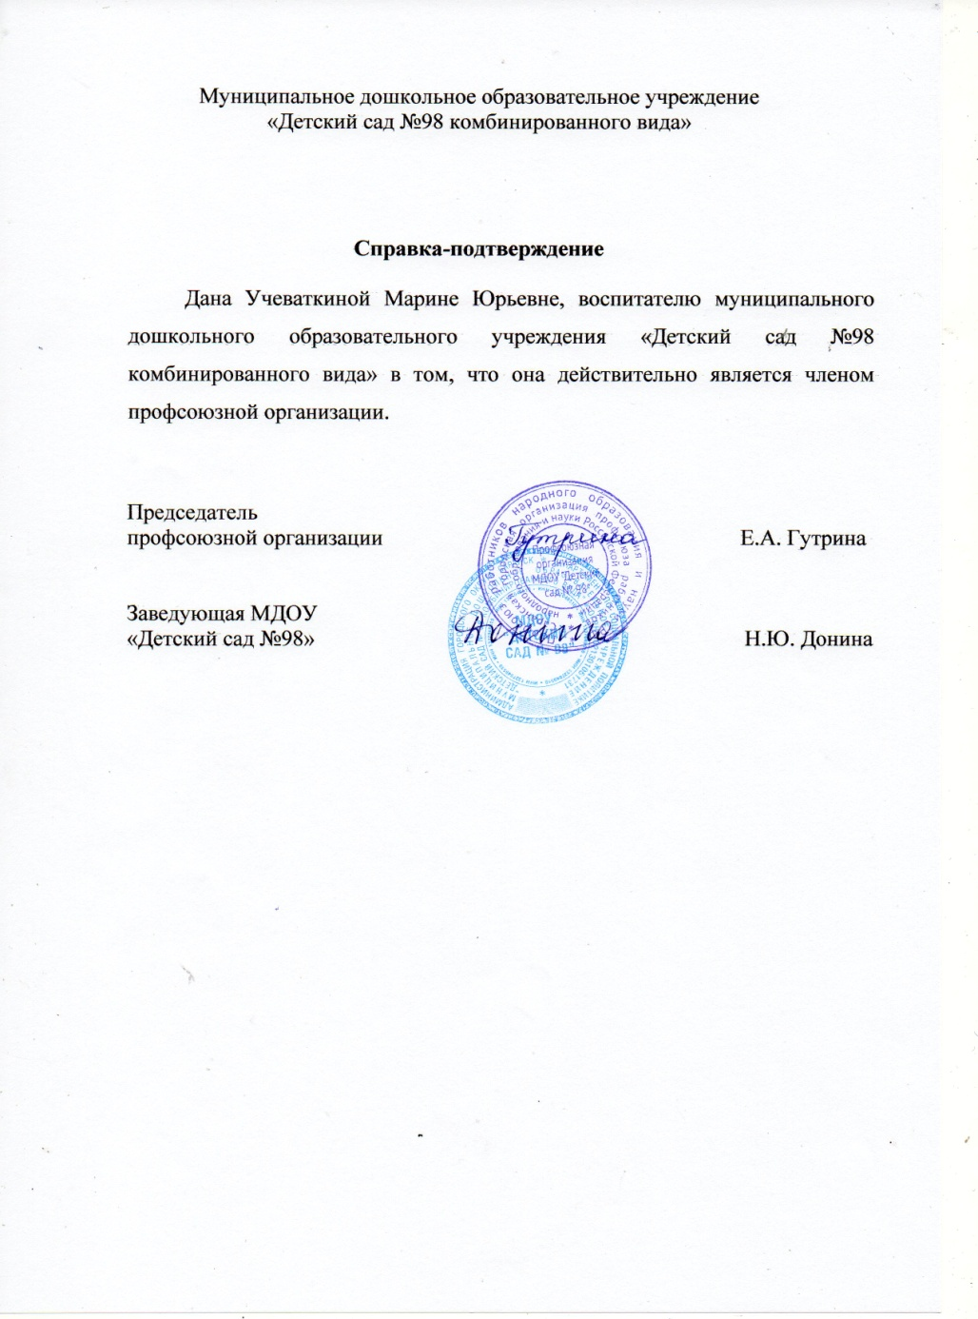
Член профкома

Slide 32
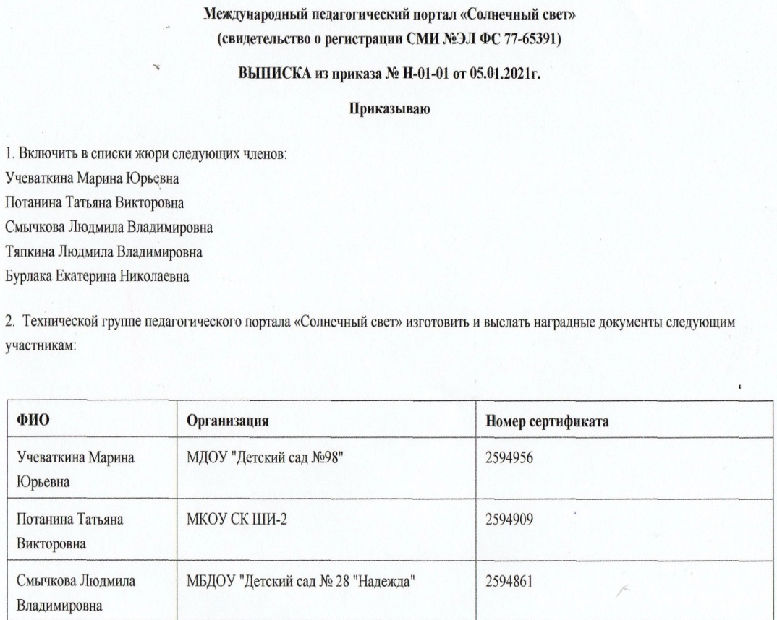
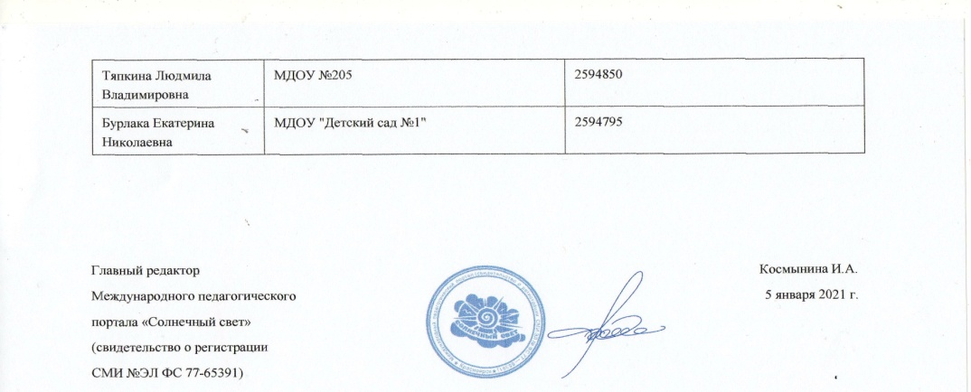
Международный уровень

Slide 33
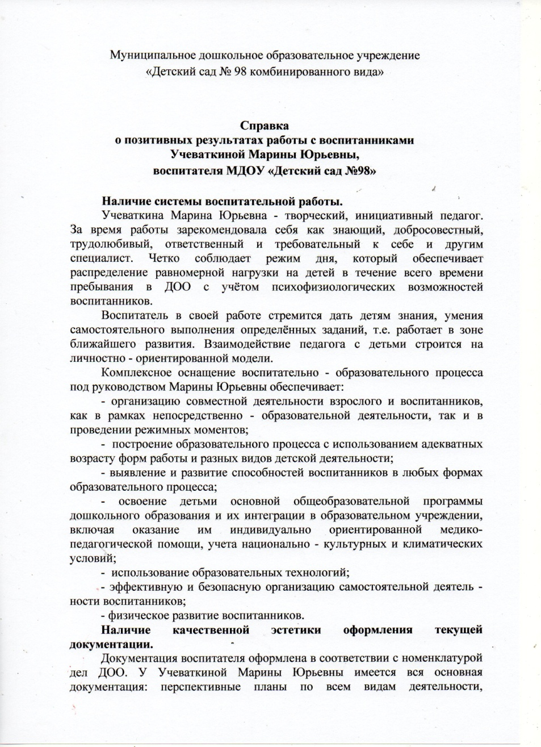
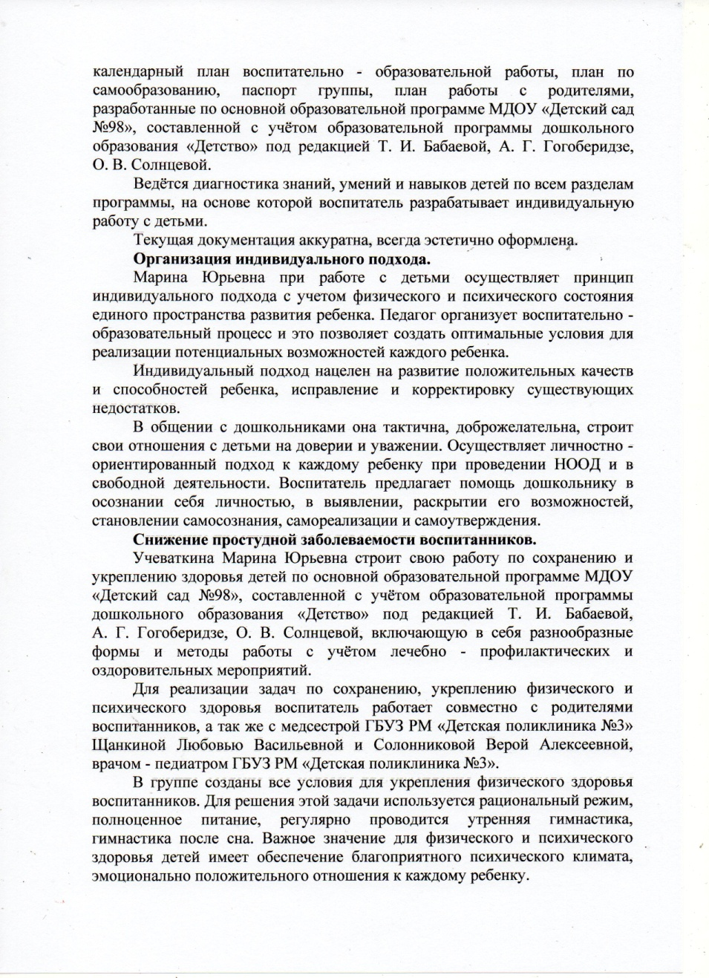
10. Позитивные результаты работы с воспитанниками

Slide 34
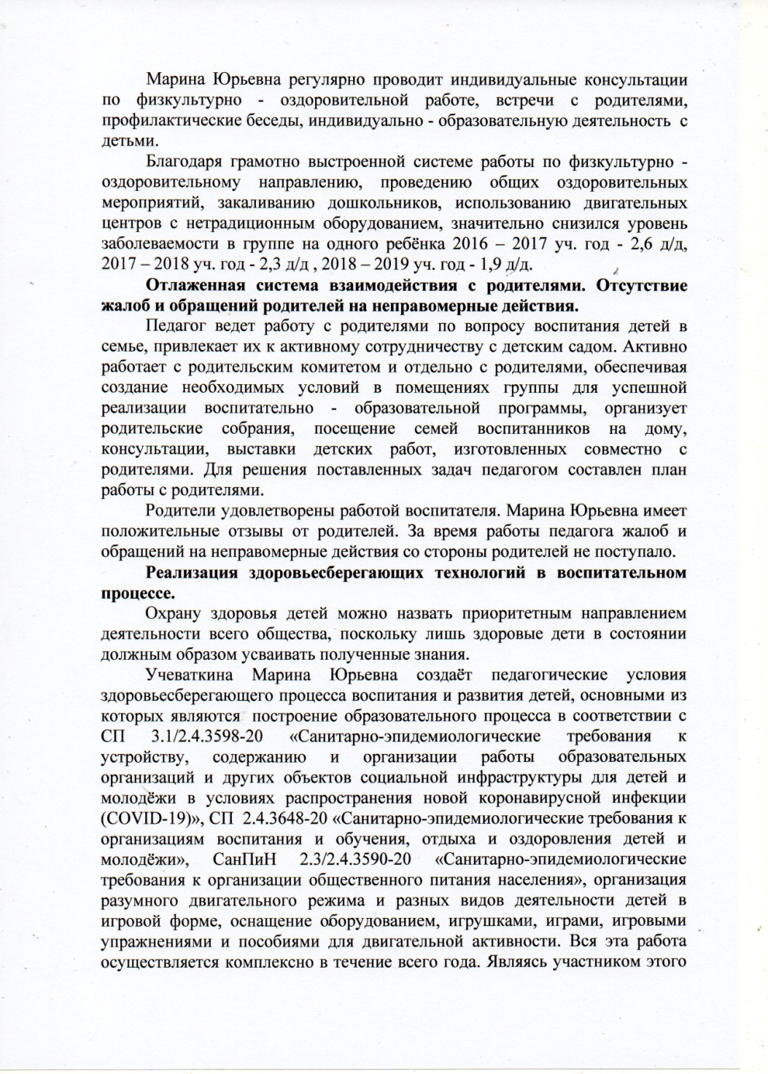
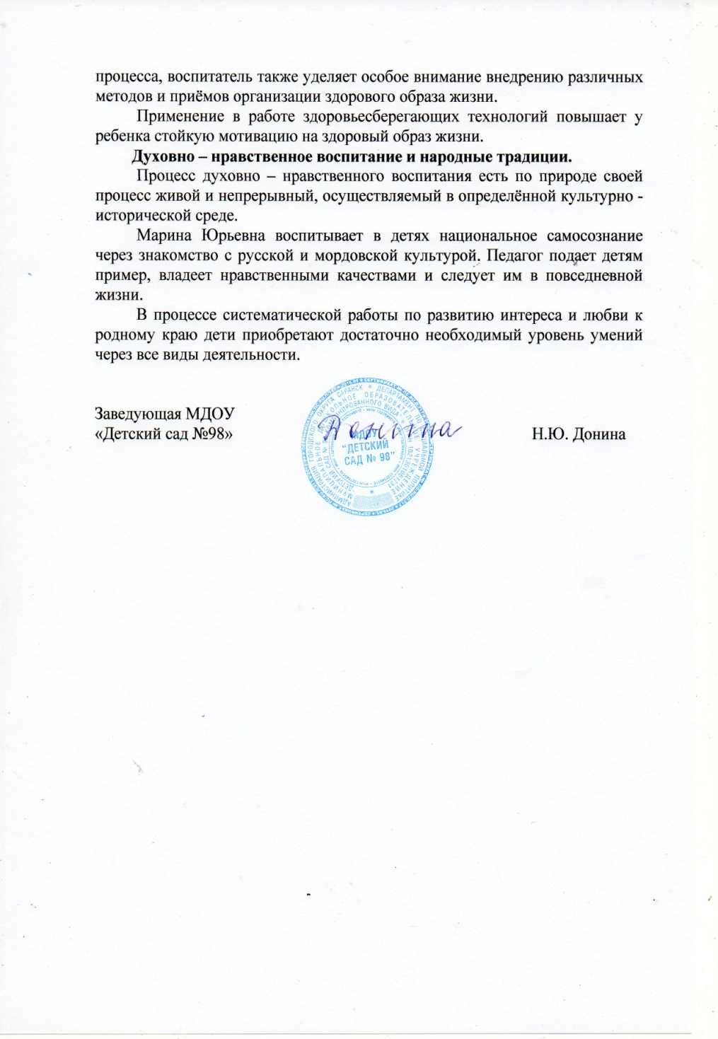

Slide 35
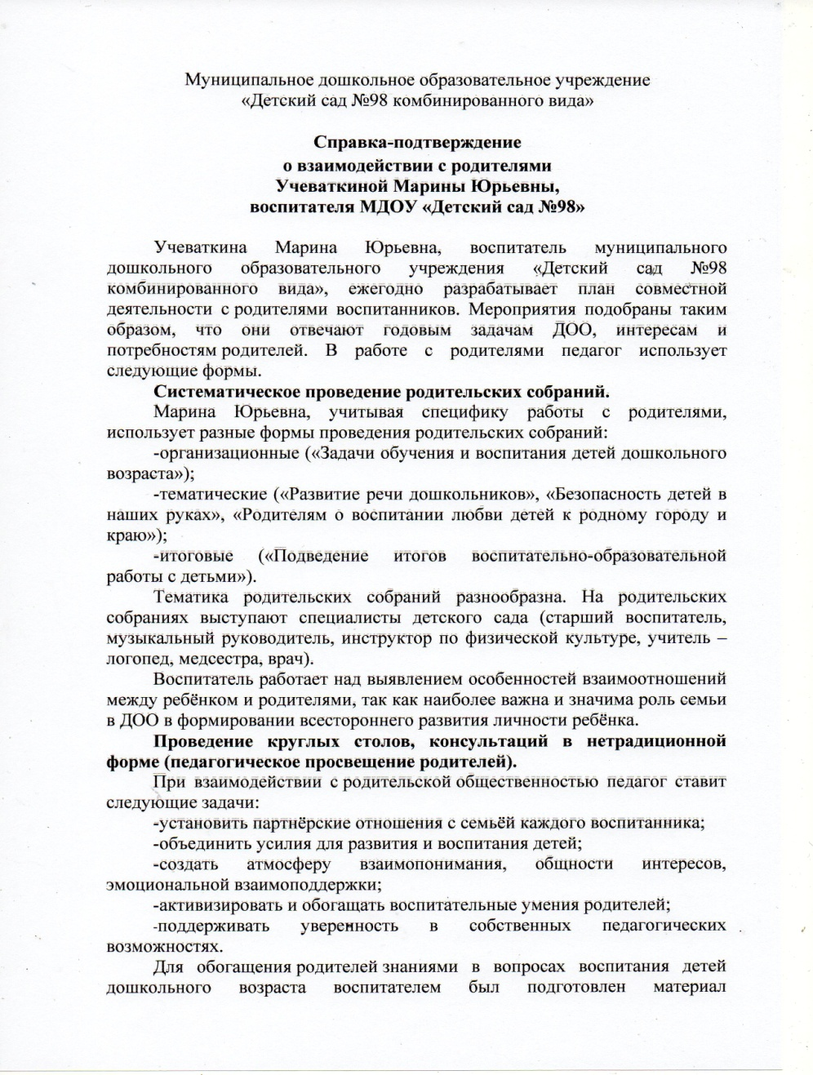
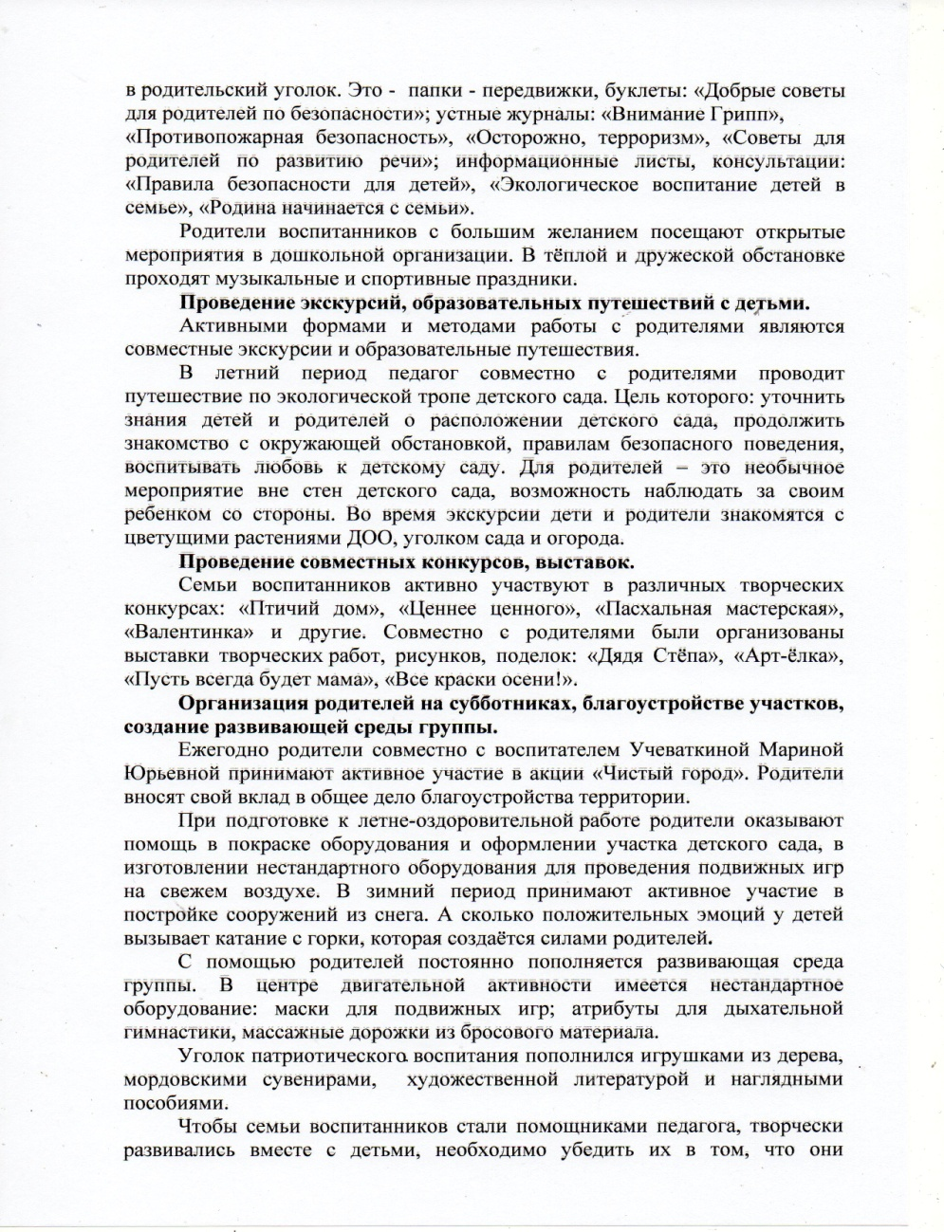
11. Качество взаимодействия с родителями

Slide 36
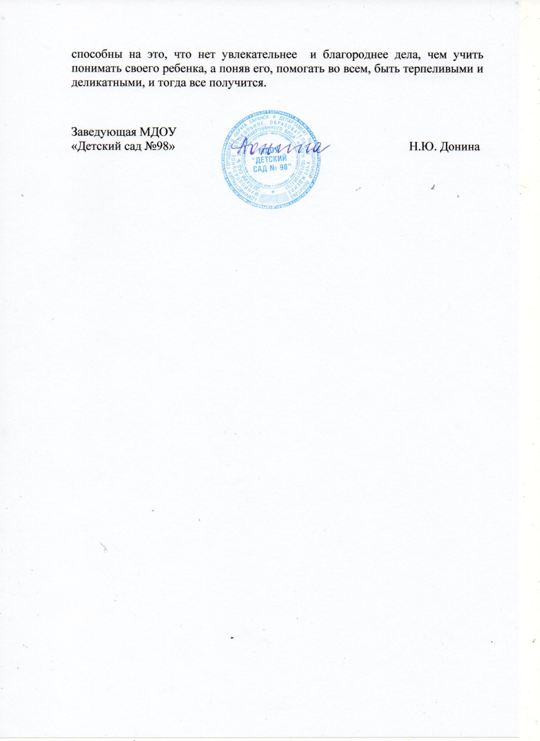

Slide 37
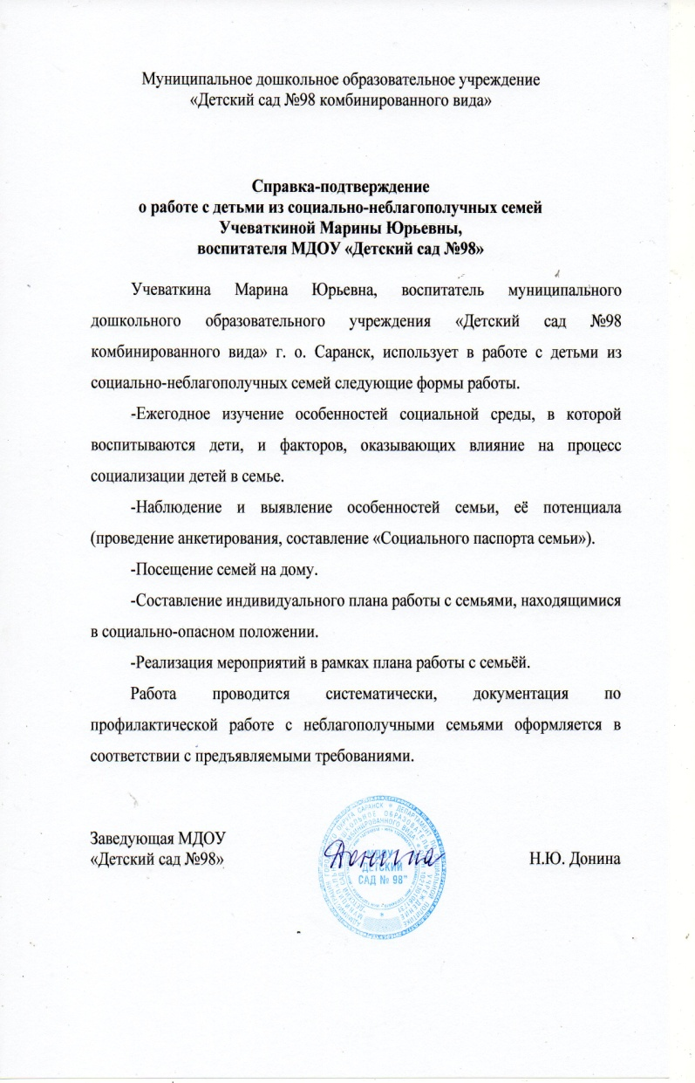
12. Работа с детьми из социально – неблагополучных семей

Slide 38
13. Участие педагога в профессиональных конкурсах
Победы и призовые места в конкурсах на порталах сети Интернет
различных уровней

Slide 39
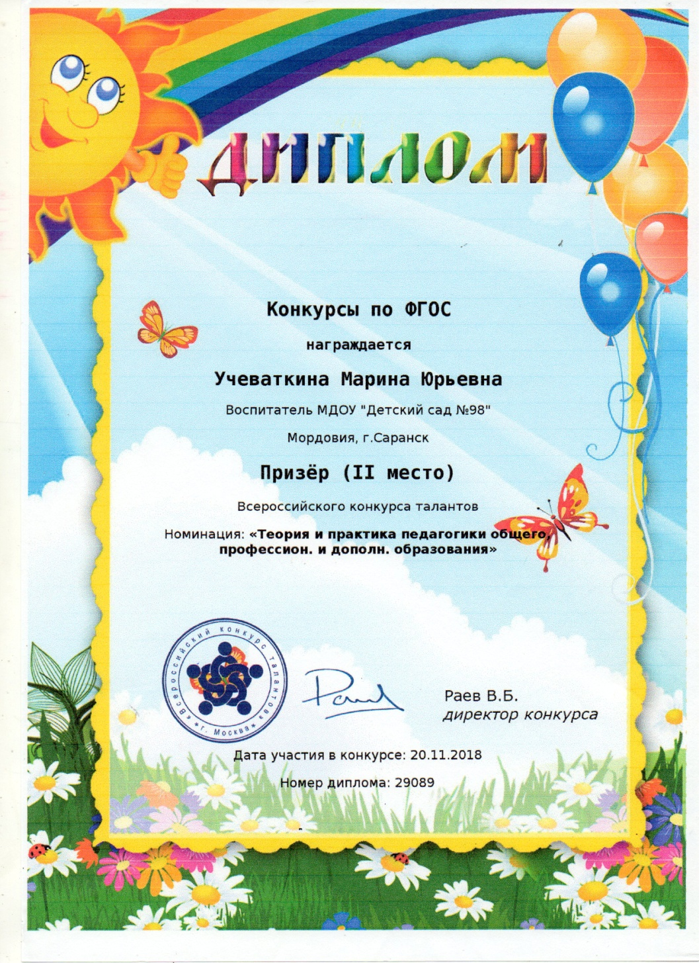
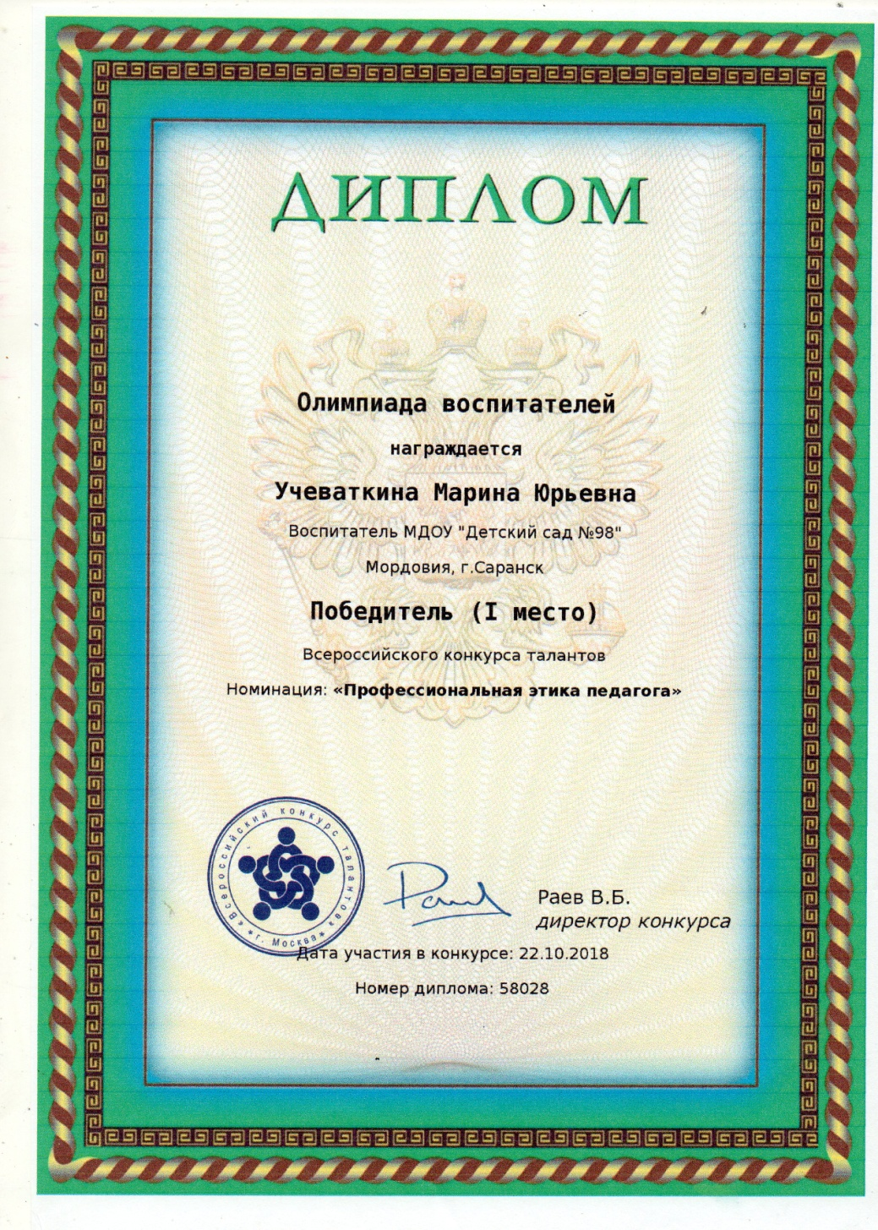

Slide 40
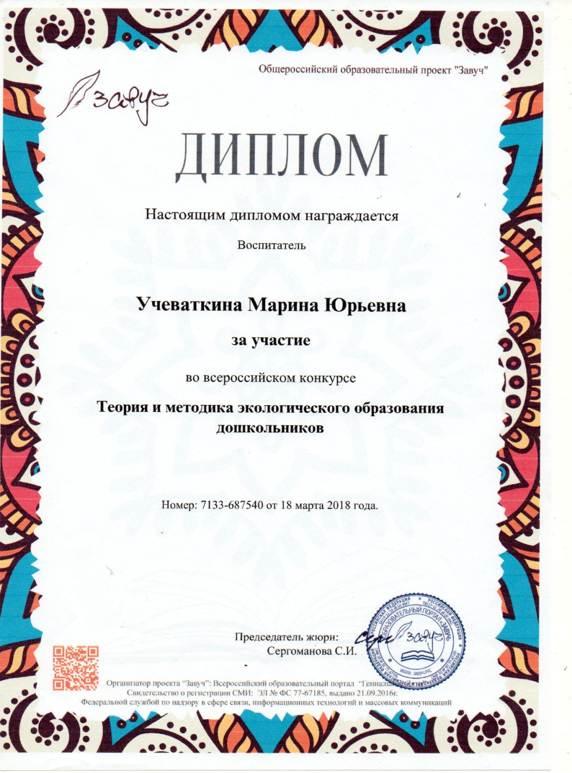
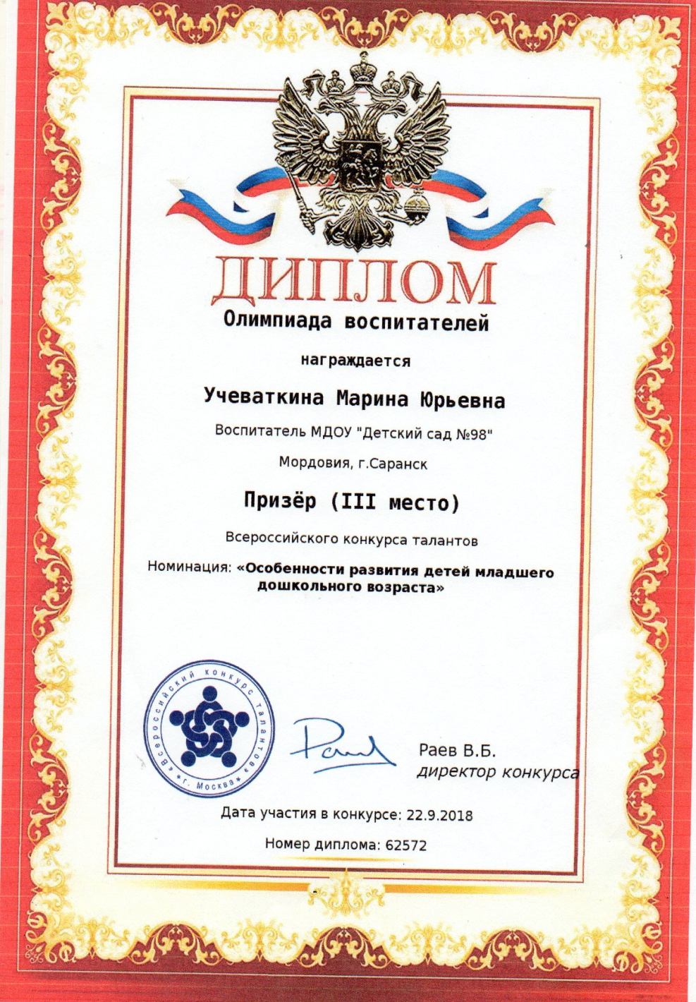

Slide 41
14. Награды и поощрения

Slide 42
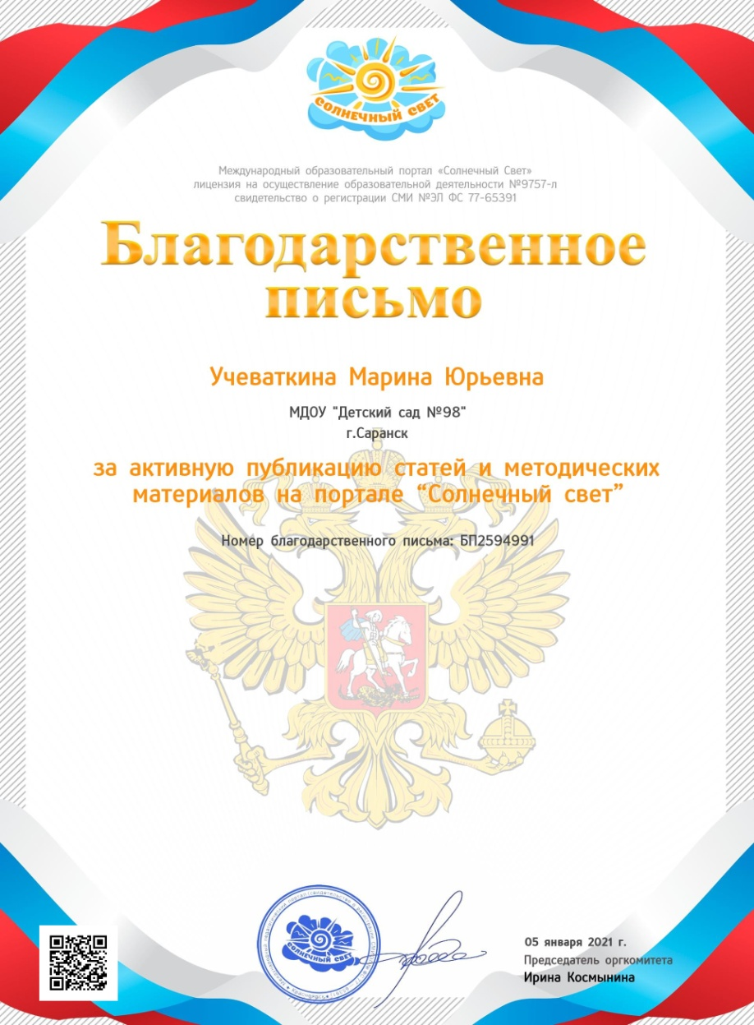
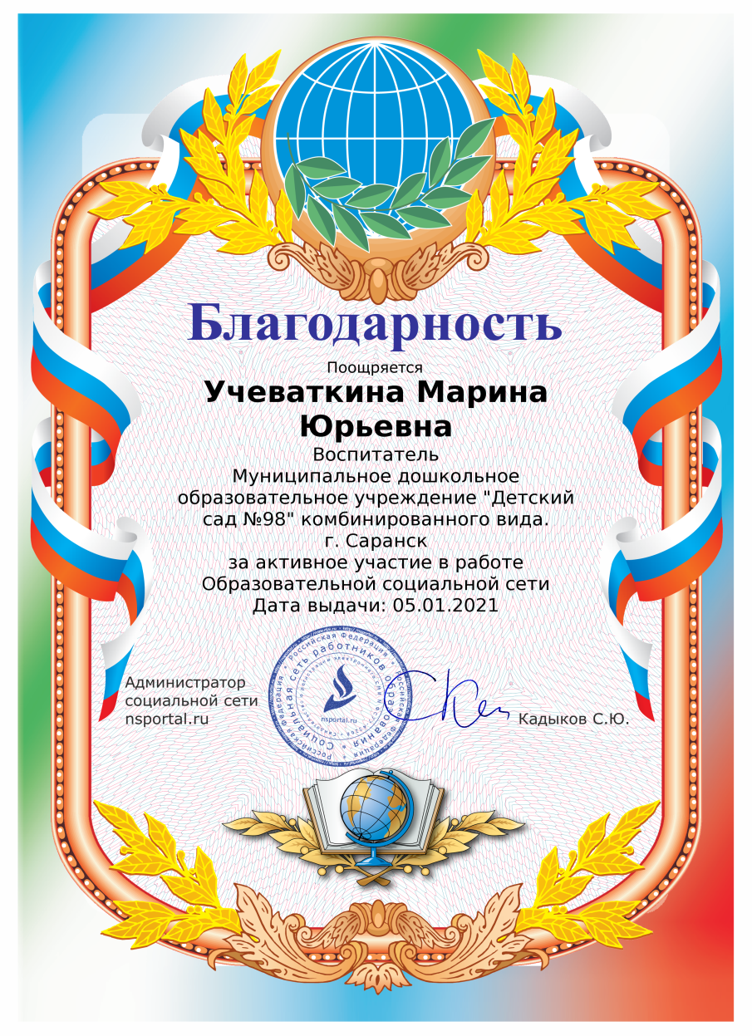
Поощрения с различных сайтов и
порталов сети Интернет

Slide 43
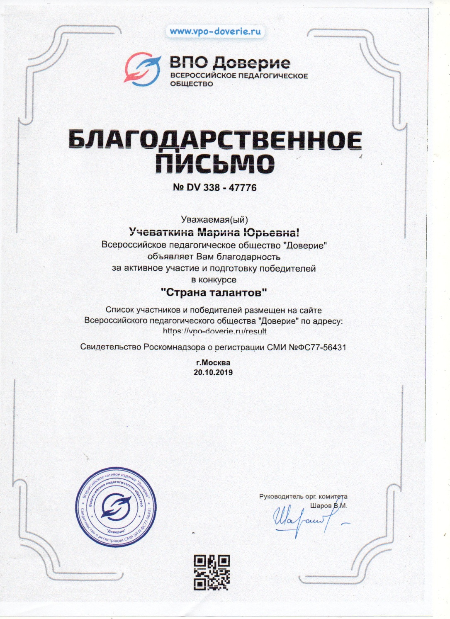

Slide 44
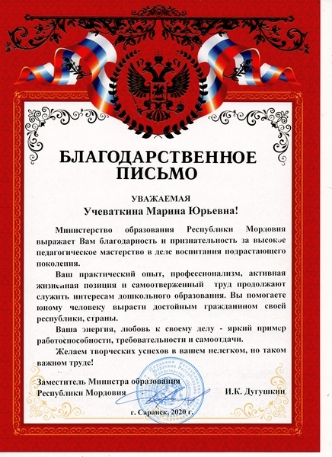
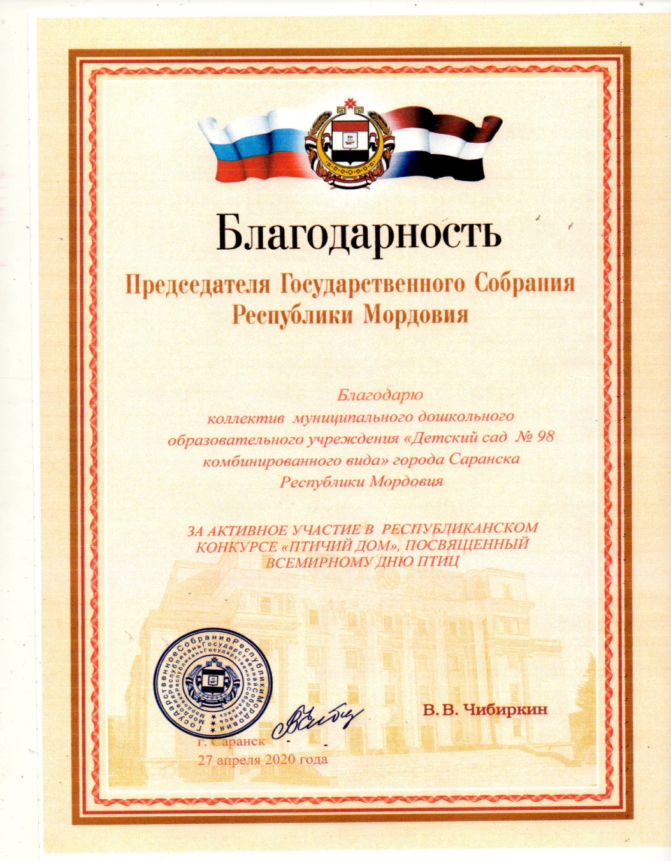
Поощрение республиканского уровня

Slide 45
